Slide 1
De hoge lat
Hoe kan een predikant m/v lopen zonder moe te worden (Jes. 40:31)?

Slide 2
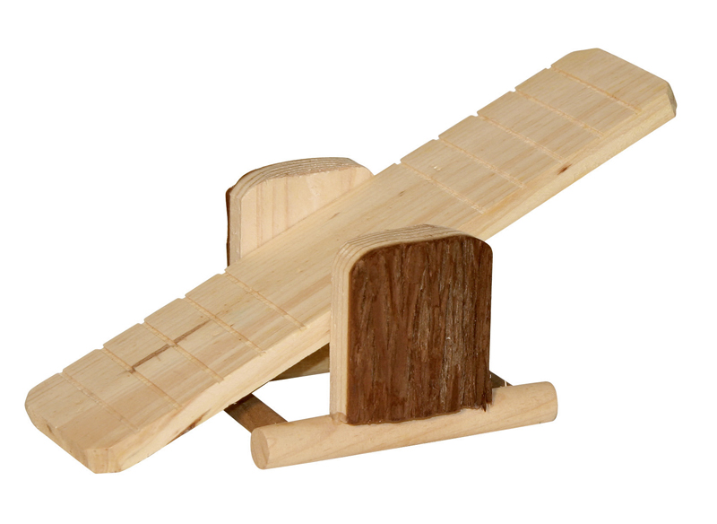
De wipwap
Eisen ← → zelfvertrouwen

Slide 3
Te hoge eisen
Door te hoge eisen zakt je zelfvertrouwen… en ga je de eisen aan jezelf verhogen!
Te hoge eisen komen voort uit:
  IK MOET van…. God (roeping!), de gemeente, de kerkenraad, mijn partner, MEZELF, …
  En O,HELP ALS… (doemdenken; angst om te falen)

Slide 4
Op alle terreinen
Te hoge eisen verzieken je zelfvertrouwen op alle terreinen. Je denkt dat je het nooit goed genoeg doet en blijft bezig. Bijvoorbeeld:
  Preekvoorbereiding
  Pastoraat
  Gemeenteopbouw / leiding geven
  Eigen geloofsleven
  Eigen gezin

Slide 5
Roepingsbesef
Is de oorzaak van de hoge lat het roepingsbesef van predikanten?
Calvijn nam de benedictijnse spreuk over: ‘Terar dum prosim!’ ‘Laat mij maar verteren, als ik maar nuttig ben!’
‘Neem my lewe laat dit Heer
U gewy wees meer en meer
Laat my hart gedurig juig
En van dankbaarheid getuig’

Slide 6
Échte oorzaken van de hoge lat
Faalangst (werkt verlammend Mt. 25)
Perfectionisme
Een groot verantwoordelijkheidsgevoel (= sociaal perfectionisme)
Schaamte voor anderen (angst voor afwijzing)
Ieder wil de beste zijn. Meedoen met de huidige prestatiecultuur, ook in de kerk.
Negatief zelfbeeld

Slide 7
Druk + druk + druk
Je kunt het druk hebben (dan heb je veel te doen)
Je kunt druk voelen (aan verwachtingen moeten /willen beantwoorden)
Je kunt je ‘verdrukt’ voelen door tegenslagen
→ Als de draaglast groter wordt dan de draagkracht ervaar je stress

Slide 8
Gevolgen van de te hoge lat
Het effect van de te hoge lat is:
  Stressklachten (op de tenen lopen, vermoeidheid, onrust, slecht slapen, hoofdpijn, buikpijn e.d.)
  Angstklachten
  Depressiviteit (schuldgevoelens, tobben)
  Vastlopen (het werk niet volhouden)

Slide 9
Iedere predikant kan uitgeblust raken
Iedere predikant kan in elke fase van het werkende leven overspannen raken. De beginnende predikant vanwege zijn hoge roepingsbesef en grote idealen. De gevorderde predikant omdat hij al twintig jaar in dezelfde gemeente staat en voelt dat hij op deze plek uitgeblust raakt. De 60-plusser die de energie niet meer kan opbrengen om te ‘vechten’ voor bepaalde zaken en alle idealisme is kwijtgeraakt. En daar dwars doorheen speelt zowel het geloofsleven als het privéleven van die predikanten een rol. Zij doen hun werk, maar langzaam dooft het vuurtje uit van de gave die God hen schonk bij de eerste bevestiging als predikant (2 Tim.1:6).

Slide 10
Voorgangersstress in Zuid Afrika
In ZA wordt de stress van voorgangers verhoogd door
  De roeping een morele gids te zijn voor de gemeente in een land vol onrecht (economisch, raciaal) verbittering en geweld.
  Het betekenisverlies van kerken in persoonlijke mensenlevens en daardoor de leegloop van de kerken.
  De (on)mogelijkheid om het land te verlaten (om zichzelf of de kinderen meer perspectief te bieden).

Slide 11
Shaun Burrows (Franschhoek):
Uit VGK oogpunt 3 dinge wat dalk ook bydrae tot stres by leraars. 1. Die groot getalle lidmate teenoor die leraar (1000+lidmate) en 1 leraar. 2 Die finansiële druk agv onvermoe van gemeentes om leraars te kan bekostig en 3. die herder kudde model, waar die leraar verantwoordelik is vir alles en nie die nodige kundigheid van lidmate gebruik om te help met sekere vereistes nie. Hierdie is maar kriptiese verduidelikings maar dit lei tot ontsettende stres by baie leraars. Dit is ook sekere dinge waaroor leraar nie werklik beheer het om dit te verander nie, maar uitdaging is vir kerk om na te kyk as versorging van hul leraars.

Slide 12
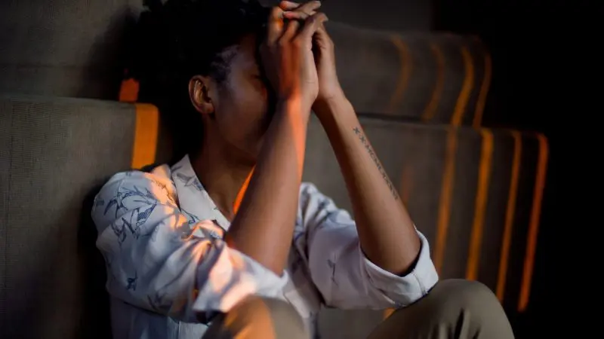
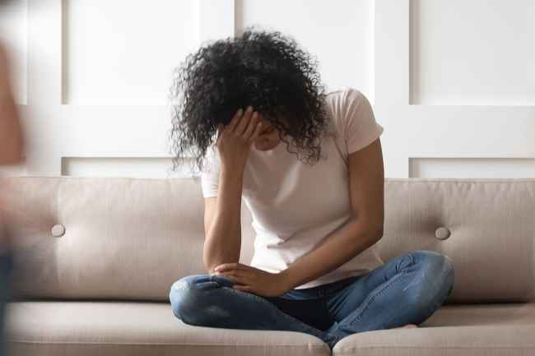
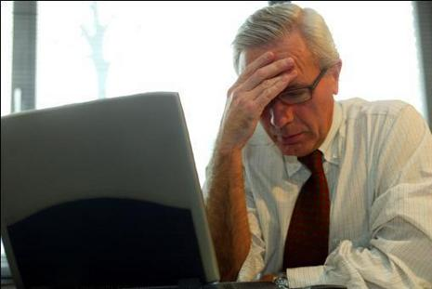
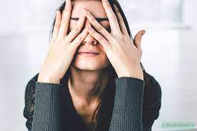

Slide 13
Wat is er aan te doen?
  Realistische eisen stellen
  Uit de dramadriehoek stappen
  Niet alleen time-management maar ook prioriteitenmanagement
  Het psychische en geestelijke niet verwarren
  Assertief zijn: aansluiten bij jezelf
  Ontspannen
  Hulp zoeken
  De gemeente opvoeden

Slide 14
(1) Realistische eisen
Laat de lat zakken! Stel aan jezelf alleen realistische eisen:
  Voor JOU realistisch
  Op DIT moment realistisch
  Durf dus keuzes te maken, ook de verlangens van anderen zijn geen noodlot.
  Verander ‘ik moet’ in: Wat wil ik? Wat is wijs?
  WERKEN NAAR VERMOGEN

Slide 15
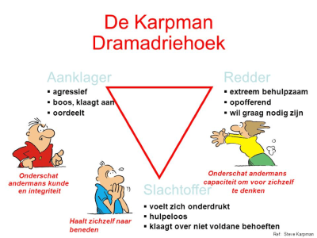
(2) Stap uit de dramadriehoek

Slide 16
2x Lukas 10
De Barmhartige Samaritaan maakt van het lot zijn eigen keuze. Hij verloochent zichzelf. Hij helpt. Hij klaagt niet. Hij delegeert.
Martha is heel druk, ze dient achter met een half hart, maakt geen echte keuze, klaagt en beschuldigt. En ze dénkt dat ze het goed doet.
Jezus geeft … Maria gelijk. Die kiést!

Slide 17
(3) Timemanagement prioriteitenmanagement
Jij bent niet verantwoordelijk voor al het kerkenwerk en voor alle (pastorale) relaties . Jij bent wel verantwoordelijk voor de keuzes die je maakt.
Vul je dag niet alleen efficiënt in (vroeg opstaan!). Bepaal vooral wat de prioriteiten zijn.
Denk klein van jezelf. Jij bent God niet (die alles weet, alles kan en overal tegelijk is)!

Slide 19
(4) Psychisch en geestelijk
Wat jij van je zelf vraagt heeft te maken met je karakter, levenservaring, zelfbeeld, trauma’s.
DAT IS NIET HETZELFDE ALS WAT GOD VAN JE VRAAGT. Als je dat toch denkt, bezwijk je onder de last.
God gunt jou vrijheid in Christus (Gal. 5). Durf van genade te leven, wees niet je eigen slavendrijver.

Slide 20
(5) Assertief zijn: aansluiten bij jezelf
1. Accepteer jezelf / neem jezelf serieus
2. Sluit aan bij wat je zelf voelt en denkt (signaal: ‘eigenlijk’). Dat is niét egoïstisch bedoeld.
3. Communiceer over je eigen verlangens, teleurstellingen, angst en keuzes (niet bang zijn voor reacties)
Als je 3 niet doet, doe je 2 dus niet en doe je 1 dus niet.

Slide 21
(6) Ontspannen
Ontspan geestelijk. Dat kan elke dag. Lees het Woord. Bid. Je doet je predikantswerk in navolging van Christus omdat je een geliefd kind bént. Niet om een geliefd kind (laat staan een geliefde voorganger) te wórden. Ef. 5:1
Zorg ook voor sociaal-emotionele en fysieke ontspanning. God geeft het zijn beminden in de slaap (Ps. 127).

Slide 22
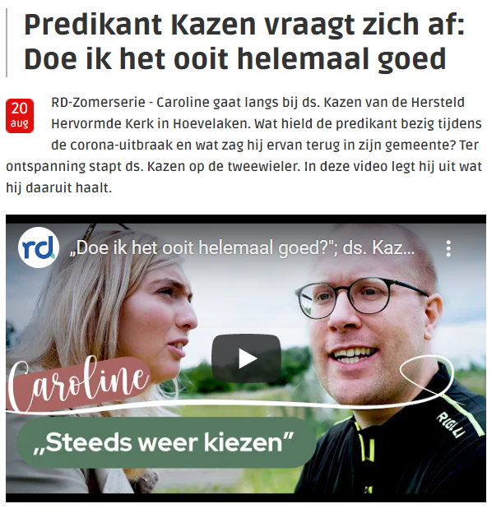

Slide 23
(7) Hulp zoeken
Ook predikanten kunnen vastlopen (stress, overspannenheid, burnout)
Zoek op tijd hulp bij een collega, bij een deskundige, bij een huisarts.
Aanvaard je eigen kwetsbaarheid. Praat erover! Ook dat kan God gebruiken!

Slide 24
(8) De gemeente opvoeden
Soms heeft de overspannenheid van de predikant te maken met de gemeentestructuur en hoe het werk in de gemeente geregeld en verdeeld is. Soms verwachten gemeentes te veel van een predikant. Dat heeft met de cultuur van de gemeente te maken.
Máák dat bespreekbaar (ook in intervisie met collega’s) en durf nieuw beleid te ontwikkelen op dit punt.

Slide 25
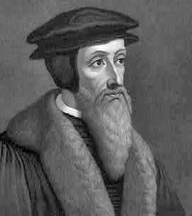
Calvijn
En wat doen we nu met ‘Terar dum prosim!’ van Calvijn?

Slide 26
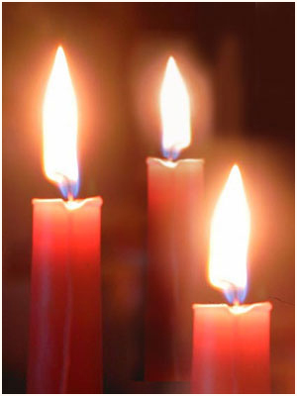
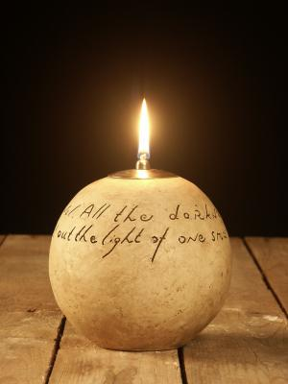
Ben jij liever een kaars of een olielamp? Wat is het verschil?

Slide 27
Enige bronnen
https://www.christianitytoday.com/pastors/2020/may-web-exclusives/anxiety-trauma-chaplain-fight-stress-pastors.html?share=36g3I38qzflNxn64zDG5%2fHtRIYfygZsc&utm_medium=widgetsocial
https://kerkbode.christians.co.za/2022/06/06/in-die-week-onsigbaar-en-sondae-onverstaanbaar-n-vertelverhaal-oor-uitbranding-by-dominees/?utm_source=mailpoet&utm_medium=email&utm_campaign=ng-kerk-kleiner-maar-gesonder_9
https://www.christianitytoday.com/ct/2022/june-web-only/peabody-armor-of-god-armor-of-me-therese-lisieux.html?utm_medium=widgetsocial
Tim Keller: ‘Bevrijd van je zelf, de weg naar echte christelijke blijdschap’

